Slide 1
Линеаменты: что изменилось
Зимний композит 20 м, подтверждение двумя съёмками, исправление детектора и проверка глазом
ФГБУ «ВНИГНИ», Отделение геоинформатики (ГИС Интегро)
Лист R-48-XI,XII (Анабарский щит) · прогоны 22–23.09.2026
Notes:
Прошлый доклад закрыл метод. Этот — про то, что изменилось: другая съёмка, другое подтверждение, найденная ошибка в детекторе и первая проверка результата человеком.

Slide 2
Что изменилось с прошлого доклада
Метод тот же. Другими стали съёмка, способ подтверждения и качество самого детектора
20 м
2
×2
75
шаг растра вместо 100 м
независимые съёмки вместо приборов
направления, которых прибор не видел
окон, отсмотренных геологом
Пять шагов метода, формулы и перенос между площадками — без изменений, этот доклад про надстройку над ними
Notes:
Ключ к докладу: четыре изменения. Всё остальное — следствия. Пять шагов метода и формулы из прошлого доклада остались теми же.

Slide 3
Новая основа: зимний композит при низком солнце
Двенадцать зимних сцен Sentinel-2 вместо всесезонной медианы
12
8–10°
184°
77 × 86
зимних сцен, по 3 на плитку
высота солнца
азимут солнца, общий для всех сцен
километров листа
Летний композит гасит тени: солнце 30–42°. Азимут у всех зимних сцен один, поэтому тени складываются, а не взаимно уничтожаются
Notes:
Зима и низкое солнце — не эстетика: при высоте 8–10° уступ высотой в первые метры отбрасывает тень в десятки метров, и она попадает в масштаб отклика детектора. Летом такой тени нет.

Slide 4
Подтверждение: две съёмки вместо двух приборов
Композит делится пополам внутри каждой плитки, линия принимается только если найдена на обеих половинах
Было: разные приборы
Оптика и радар видят разную физику — это сильная проверка, но у радара доля подтверждения зависит от направления: 0 % вдоль подсветки, 25 % наискосок, 47 % поперёк. Целые системы линий выпадали.
Стало: разные съёмки
Половины composite'а различаются годами, снегом и дымкой, но не физикой. Линия, найденная на обеих, — свойство поверхности, а не конкретной съёмки. Направления при этом не отсекаются.
Что это даёт
Подтверждение работает там, где нет второго прибора, и не требует ни разметки, ни геологической карты. Цена — оно не различает физику, поэтому не заменяет межприборную проверку, а дополняет её.
Деление по сезону и по датам пробовали: общих ячеек оставалось 22.8 % и 11.4 %. Деление внутри плитки даёт 100 %
Notes:
Раньше линию подтверждали разные приборы. Это хорошо, но радар отказывает по направлениям. Теперь подтверждение внутри одной физики, но между разными съёмками.

Slide 5
Где искать: карта согласия приборов
Машинная часть работает без единой размеченной линии — учиться не на чем, и это заложено в конструкцию
Признаки согласия
Для каждой пары приборов считается, насколько совпадают их представления о направлении в точке: яркость, растительный индекс, радар и когерентность. Совпадают — признак высокий, расходятся — низкий.
Правила вместо модели
Алгоритм «Кора» перебирает простые условия («этот признак в верхней трети») и склеивает их по два-три в правило. Правило берут, если на снимке оно срабатывает часто, а на подделке — почти никогда.
Отбор по устойчивости
Лист делится на полосы семью способами. В карту попадают только правила, выжившие минимум в пяти делениях из семи. Гибкая модель здесь переобучалась и на второй половине листа меняла ответ на обратный.
Результат — карта зон, где приборы согласны о направлении; в этом цикле она переведена из фильтра в признак (см. далее)
Notes:
Первый из двух слайдов про машинную часть. Главное: это не нейросеть и не обучение на метках — это набор простых правил, отобранных по устойчивости.

Slide 6
Чем проверяется машина, когда эталона нет
Три независимые проверки заменяют разметку — каждая отвечает на свой вопрос
Подделка: «не шум ли это?»
Из снимка делается двойник: те же яркости, та же зернистость и та же связь между каналами, но структура разрушена. Если детектор находит на двойнике столько же линий — он находит текстуру, а не объекты.
Сдвиг: «не совпадение ли?»
Линии сдвигаются по листу как единое целое, данные остаются на месте. Сравнивается, как часто совпадение возникает случайно. Это и даёт цифру значимости.
Повтор: «воспроизводится ли?»
Вход слегка возмущается, и карта строится заново. Считается, какая доля линий оказывается на тех же местах. Плюс накопительный счётчик всех проверок, чтобы «перебирать до удачи» было невозможно.
Все пороги объявляются до прогона и не меняются по его итогам — в этом цикле они дважды остановили изменения, которые давали рост набора втрое
Notes:
Второй слайд про машинную часть: как понять, что найденное не случайность, если сравнивать не с чем.

Slide 7
Найдена ошибка в ядре детектора
Прибор был слеп к двум направлениям — широтному и меридиональному — и это не было видно ни на одной прежней проверке
Как нашли
В снимок врезается искусственный уступ заданного направления, и тракт спрашивают, нашёл ли он его. Уступы вдоль осей растра не находились ни при каком контрасте — и терялись даже на фоне без солнца и теней.
В чём была ошибка
При утончении линии направление «поперёк гребня» считалось с перепутанными координатами. У косых линий разница мала, у линий вдоль осей растра — поворот на 90°, и алгоритм стирал линию вместо утончения.
Почему не всплыло раньше
На чистой синтетике ошибка невидима: вдоль ровного гребня сравнение даёт равенство. Нужен реальный шум.
Направление врезки | Было | Стало
7° | 39 % | 96 %
82° | 48 % | 93 %
97° | 43 % | 87 %
172° | 47 % | 87 %
52° (контроль) | 94 % | 96 %
Доля линии, которую детектор удерживает на шумном фоне. Правка не портит направления, которые и раньше работали.
Следствие: прежние розы направлений ветки занижали широтную систему; проверка всего набора тестов после правки пройдена
Notes:
Самое важное в докладе. Ошибку нашёл не код-ревью, а замер: врезали в снимок синтетический уступ известного направления и спросили детектор, видит ли он его.

Slide 8
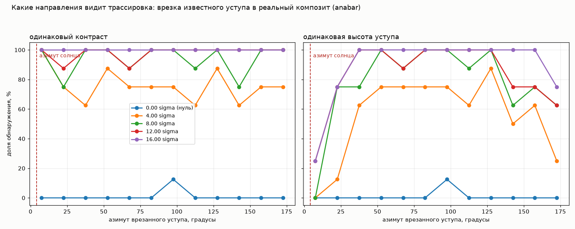
Что детектор видит теперь — по направлениям
Слева: одинаковый контраст на всех азимутах. Справа: одинаковая высота уступа, то есть с учётом освещения
Слепая полоса осталась одна и узкая — ±15° вокруг меридиана, где уступ вдоль солнца не даёт тени. Остальные направления видны на 100 % начиная с умеренного контраста
Notes:
После правки тот же замер отвечает на вопрос, который раньше был закрыт ошибкой: какие направления не видит уже не код, а физика освещения.

Slide 9
Проверка на ложные прямые
Четыре источника, каждый со своей проверкой и своим нулём
Источник ложных прямых | Результат
Швы и стыки снимков | линий у шва меньше, чем в среднем по площади (0.80–0.92×), p = 0.48–0.63
Границы плиток рельефа | 0.87–0.91×, следов не видно
Техногенные прямые: профили, зимники | ни одной: все линии в разы кривее идеальной прямой
Ветровые полосы и заструги | азимуты рассеяны, главный сектор несёт лишь 16–20 % длины
Проверка на техногенные прямые откалибрована отдельно: заведомо прямой врезке трассировка приписывает кривизну 0.16–0.29 % при пороге 0.5 %. Значит «ни одной» означает «таких линий нет», а не «мы не умеем их различать».
Рельеф в метод не входит, но он влияет на радар и на геопривязку оптики — поэтому проверялся отдельно
Notes:
Четыре источника ложных прямых, ни один из которых в ветке раньше не проверялся. Для Сибири главная ловушка — сейсмопрофили и зимники: они прямее любой геологии.

Slide 10
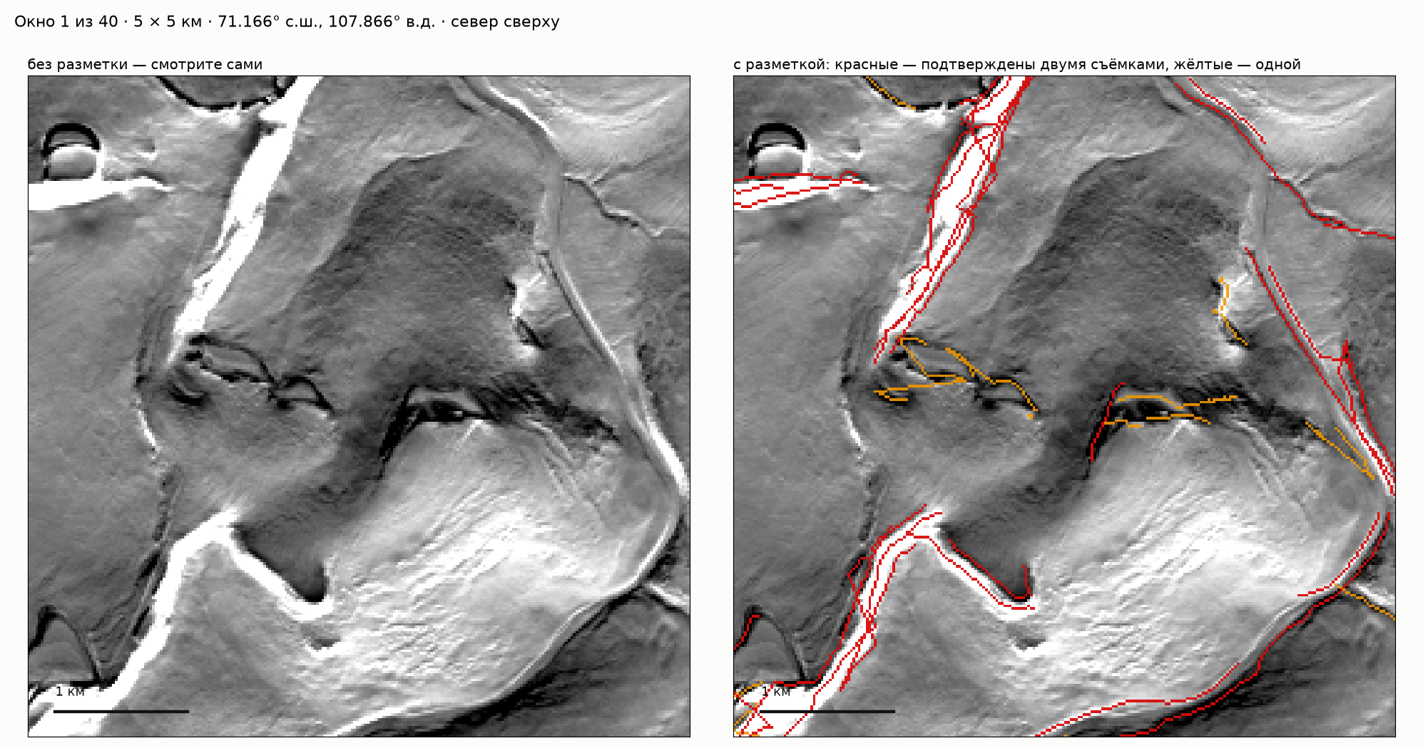
Проверка глазом: окно 5 × 5 км, слева и справа
Сорок таких пар плюс контрольные окна — первая проверка набора человеком, а не машиной
Вердикт геолога: «красные линии действительно в большинстве являются линеаментами»
Notes:
Так выглядит проверка: слева чистый снимок, справа он же с разметкой. Плюс контрольные окна, где детектор не нашёл ничего — именно в одном из них геолог нашёл пропущенный линеамент.

Slide 11
Что заметил геолог и что с этим сделали
Каждое замечание сначала измерено, потом исправлено — и измерено снова
Слипались соседние линии
Замер: у 52 % пар-кандидатов обрывки шли бок о бок, а не продолжали друг друга. Теперь склейка запрещена, если проекции обрывков перекрываются.
Край съёмки принят за линию
В одном окне проходил стык снимков. Теперь линия, идущая вдоль стыка, отбрасывается, а пересекающая его — остаётся.
Пропущен линеамент из кусков
Он состоял из отрезков по 200–470 м, а склейка работала только внутри зон согласия. Её выпустили на весь лист, и куски собрались в линии до 2.6 км.
Ни подделка, ни сдвиговый нуль, ни проверка на устойчивость этих трёх ошибок не видят — их видно только на снимке
Notes:
Три ошибки, которые не поймала ни одна машинная проверка. Все три подтверждены замером и исправлены.

Slide 12
Две правки закрыты собственным порогом
Объект, который становится линией только после склейки, подтвердиться не может — обе попытки это обойти провалились
Попытка | Что получилось | Вердикт
Ослабить эталон подтверждения | подделка стала подтверждаться почти в половине случаев вместо 2 % | закрыта
Провести половины через тот же тракт | мусор 20.7 % при пороге 20 %, длина линий ниже нормы | закрыта
Общая причина
Чем богаче эталон подтверждения, тем дешевле подтверждение — и подделка выигрывает от этого быстрее, чем снимок.
Порог не двигали
Во второй попытке не хватило 0.7 процентного пункта. «Почти прошло» считается непройденным: иначе порог перестаёт быть порогом.
Notes:
Обратная сторона: та же система проверок дважды остановила правки, которые внешне выглядели как большой успех.

Slide 13
Результат прогона
Набор, подтверждённый двумя съёмками, в зонах согласия приборов
179
326 км
6.2 %
0.0002
подтверждённых линий
суммарная длина
подтверждений у подделки
вероятность случайности
Без ограничения зонами: 1729 линий и 2605 км — эта карта проходит проверки на случайность и артефакты, но не проходит условие по длине, поэтому подаётся как рабочая, а не как проверенная
Notes:
Числа итогового прогона. Набор в зонах согласия проходит все четыре условия; полный набор проходит проверки на случайность, но не проходит условие по длине и потому называется рабочей картой.

Slide 14
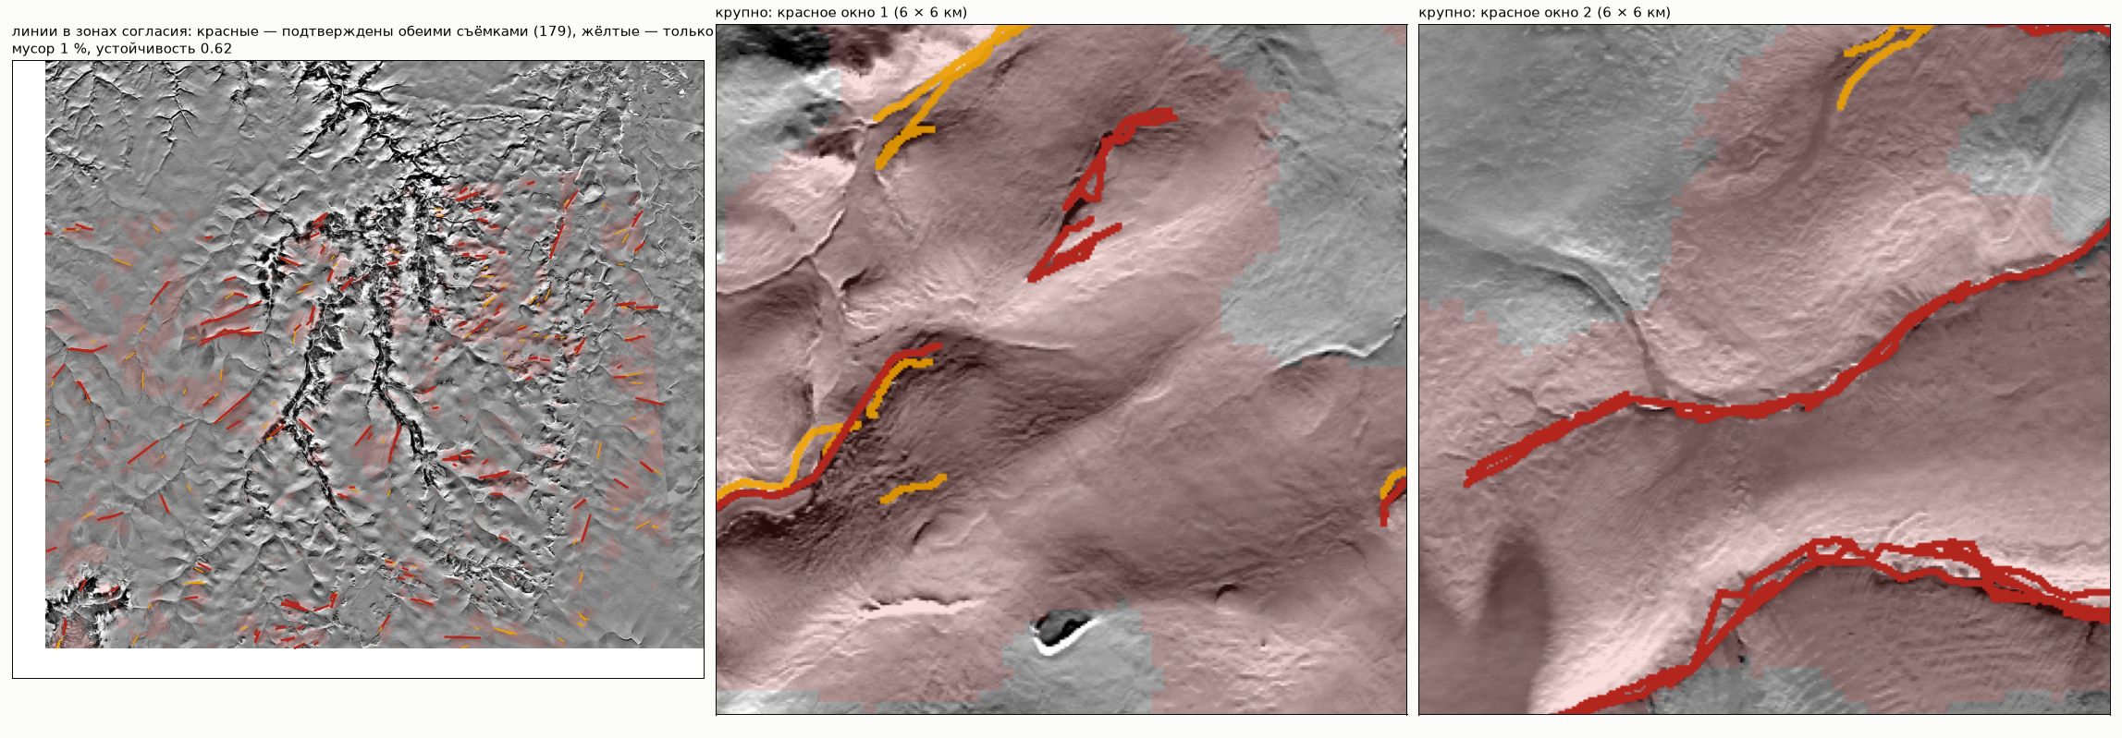
Карта: лист целиком и два окна крупно
Красные линии подтверждены двумя независимыми съёмками; розовая заливка — зоны согласия приборов
Главная система — широтная: на неё приходится пятая часть суммарной длины. До исправления детектора этих линий не было видно вовсе
Notes:
Итоговая карта. Красным — подтверждённые двумя съёмками линии, жёлтым — найденные только основным композитом, розовым — зоны согласия приборов.

Slide 15
Что доказано и что остаётся открытым
Доказано
· линии подтверждаются двумя съёмками не случайно — вероятность совпадения 0.0002 при строгом пороге
· это не шум текстуры: на подделке остаётся 3.8–6.2 % от находок
· это не швы, не рельефные плитки, не техногенные прямые и не заструги
· карта воспроизводится при возмущении входа
· детектор больше не имеет слепых направлений, кроме узкой полосы у меридиана
Не доказано
· что это разломы: сверка с геологической картой — отдельный шаг после, а не критерий отбора
· не является ли часть линий гнейсовидностью: полосчатость гранулитов даёт такие же длинные прямые
· линеаменты, собираемые из коротких кусков, подтвердить нечем
· полная карта листа не проходит условие по длине
· перенос на другие площадки в этом цикле не проверялся
Различить нарушения и полосчатость нужно до того, как набор пойдёт в рудный прогноз: для прогноза это разные объекты
Notes:
Честная граница: что набор выдержал и что про него сказать нельзя. Второй пункт справа — главный для рудного прогноза.

Slide 16
Что дальше
Четыре шага, каждый с заранее объявленным критерием
Полосчатость или нарушения
Сравнить шаг между соседними линиями одного направления и плавность разворота с тем, как ведёт себя полосчатость, и сверить с контактами на геологической карте.
Подтверждение без огрубления
Сверять не списки линий, а непрерывный отклик: списки не переживают пересчёт, поле переживает. Это снимет проблему пропущенных линеаментов.
Критерий для полной карты
Объявить для полнолистного набора условие, осмысленное для карты целиком, вместо медианы длины — и объявить до прогона.
Перенос на другие площадки
Тот же тракт и те же пороги на площадке с другой геологией — проверка переносимости метода.
Эталон, когда он появится, войдёт как сверка и оценка полноты — но не как обучающая выборка: метод должен работать там, где разметки нет
Notes:
Четыре следующих шага. Первый — ответ на замечание о гнейсовидности, и он же самый важный для дальнейшего использования карты.

